Slide 1
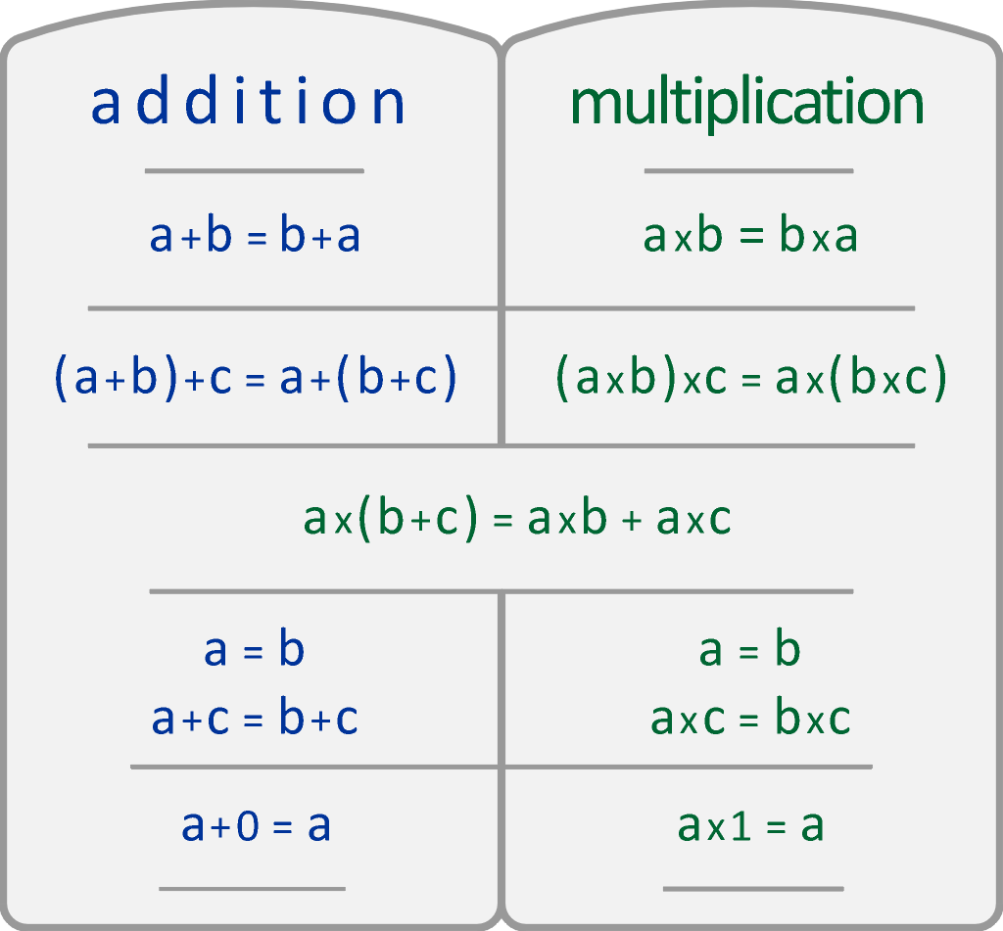
DÉMONSTRATIONS
Toutes les propriétés algébriques des nombres se démontrent à partir de quelques-unes, résumées sur cette page :
. les axiomes du « corps » des réels
& les définitions et notations de la soustraction et de la division,
(Ɐ se lit « quel que soit », ⱻ se lit « il existe »)
. les propriétés de l’égalité.
soustraction division
Ɐ q , ⱻ q’ : Ɐ d ≠ 0 , ⱻ d’ :
q + q’ = 0 d × d’ = 1
notations
q’ = − q d ’ = 1 / d
a = b → a + c = b + c
a = b → a × c = b × c

Slide 2
Cliquez sur la formule dont vous souhaitez la démonstration !
a × 0 = 0 − (− a) = a
1/(1/a) = a (−1) × a = − a
(− a) × b = − (a × b) (− a) × (− b) = a × b
Lisez bien ligne après ligne,
en retrouvant la propriété invoquée sur le tableau de droite.

Slide 3
Pourquoi a × 0 = 0 ?
(a × 1) + (a × 0)
a × (1+0) =
(1+0) = 1
a × 1 = a
a + (− a) = a + (− a) + (a × 0)
0 = 0 + (a × 0)
0 = (a × 0)
addition | multiplication
a + b = b + a | a × b = b × a
(a+b) + c = a + (b+c) | (a×b) × c = a × (b×c)
a × (b+c) = (a × b) + (a × c)
a + (a × 0)
a =
a + 0 = a
a × 1 = a
a + x = 0 ↔ x = − a
a × u = 1 ↔ u = 1/a
a = b → a + c = b + c
a = b → a × c = b × c
retour

Slide 4
Pourquoi − (− a ) = a ?
−(− a ) , c’est l’opposé de (− a)
c’est-à-dire le nombre ? tel que
(− a) + ? = 0
C’est donc a
−(− a ) = a
addition | multiplication
a + b = b + a | a × b = b × a
(a+b) + c = a + (b+c) | (a×b) × c = a × (b×c)
a × (b+c) = a × b + a × c
a + 0 = a
a × 1 = a
a + x = 0 ↔ x = − a
a × u = 1 ↔ u = 1/a
a = b → a + c = b + c
a = b → a × c = b × c
retour

Slide 5
Pourquoi $\frac{1}{\frac{1 }{a}}=a$ ?
$\frac{1}{\frac{1 }{a}}$ c’est l’inverse de$\frac{1 }{a}$
c’est-à-dire le nombre ? tel que
$\frac{1}{a} × ?=1$
C’est donc a
$\frac{1}{\frac{1 }{a}}=a$
addition | multiplication
a + b = b + a | a × b = b × a
(a+b) + c = a + (b+c) | (a×b) × c = a × (b×c)
a × (b+c) = (a × b) + (a × c)
a + 0 = a
a × 1 = a
a + x = 0 ↔ x = − a
a × u = 1 ↔ u = $\frac{1 }{a}$
a = b → a + c = b + c
a = b → a × c = b × c
retour

Slide 6
Pourquoi (− 1) x a = − a?
Calculons a + [(− 1) × a]
= [1 × a] + [(− 1) × a]
mettons a en facteur :
= [1 + (− 1)] × a
= 0 × a
On sait déjà que 0 × a = 0 . Diapo 3
a + [(− 1) × a]
[(− 1) × a] vaut donc − a .
addition | multiplication
a + b = b + a | a × b = b × a
(a+b) + c = a + (b+c) | (a×b) × c = a × (b×c)
a × (b+c) = (a × b) + (a × c)
a + 0 = a
a × 1 = a
a + x = 0 ↔ x = − a
a × u = 1 ↔ u = 1/a
a = b → a + c = b + c
a = b → a × c = b × c
= 0
retour

Slide 7
Pourquoi (− a) × b = −(a × b) ?
On sait déjà que (− 1) × a = − a . Diapo 6.
addition | multiplication
a + b = b + a | a × b = b × a
(a+b) + c = a + (b+c)
[− a] × b = [(− 1) × a] × b
= (− 1) × [a × b]
(− a) × b = − [a × b]
(a × b) × c = a × (b×c)
a × (b+c) = (a × b) + (a × c)
(− 1) × A = − A . Diapo 6.
a + 0 = a
a × 1 = a
a + x = 0 ↔ x = − a
a x u = 1 ↔ u = 1/a
a = b → a + c = b + c
a = b → a × c = b × c
retour

Slide 8
Pourquoi (− a) × (− b) = a × b ?
D’après la diapo précédente :
(− a) × (− b) = [(− 1) × a] × [(− 1) × b]
= (− 1) × a × (− 1) × b
= [(− 1) × (− 1)] × [a × b]
On sait déjà que (− 1) × a = - a .
= [ − (− 1) ] × [a × b]
= [ 1 ] × [a × b]
(− a) × (− b) = [a × b]
retour
addition | multiplication
a + b = b + a | a × b = b × a
(a+b) + c = a + (b+c)
(a × b) × c = a × (b×c)
a × (b+c) = (a × b) + (a × c)
a + 0 = a
a × 1 = a
a + x = 0 ↔ x = − a
a × u = 1 ↔ u = 1/a
a = b → a + c = b + c
a = b → a × c = b × c
retour

